Slide 1
Chapter 2.
시계열 데이터패턴 추출이해 및 적용하기
(총3주)
김경원(cheonbi@snu.ac.kr)

Slide 2
4주차 강의의 목적
“시계열 분석“

Slide 3
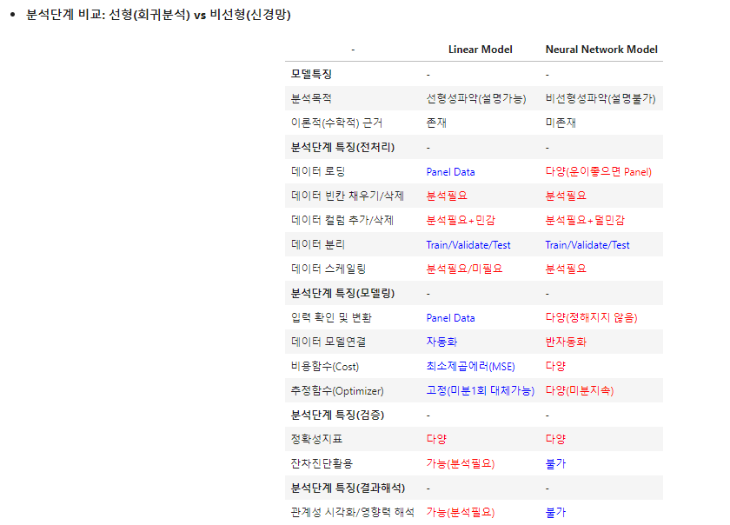
4. 시계열 분석

Slide 4
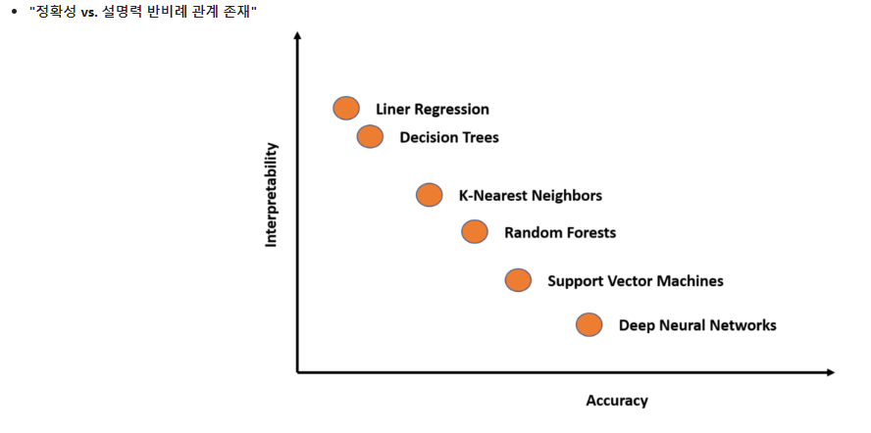
4. 시계열 분석

Slide 5
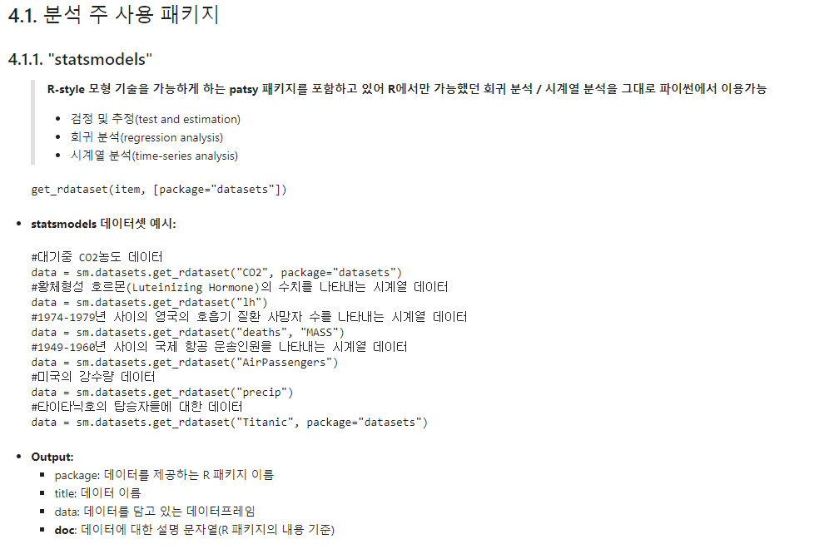
4. 시계열 분석

Slide 6
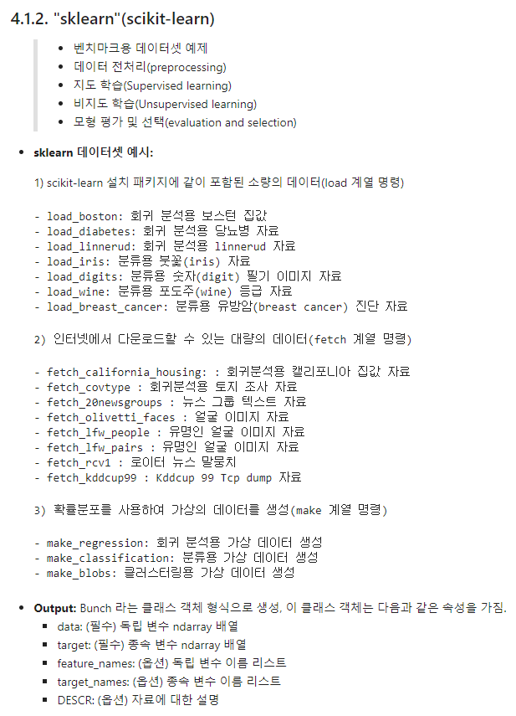
4. 시계열 분석

Slide 7
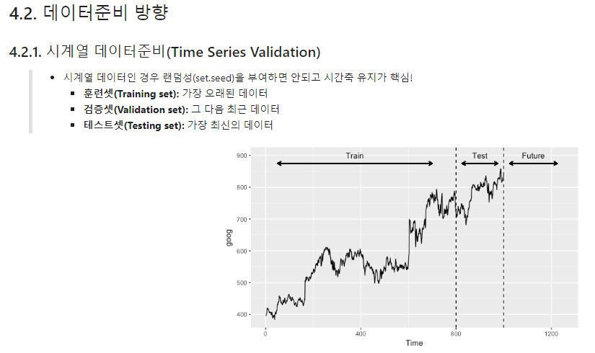
4. 시계열 분석

Slide 8
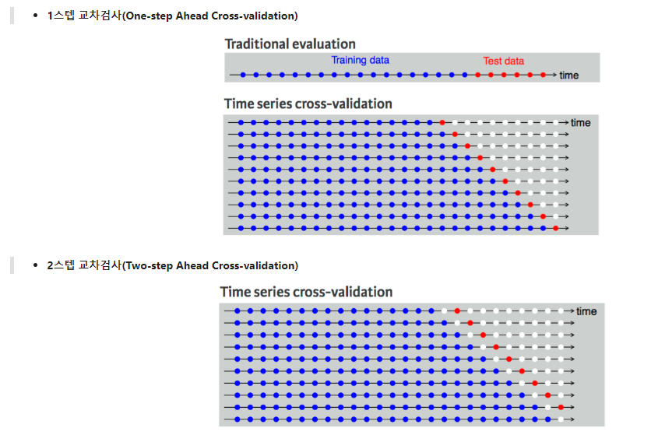
4. 시계열 분석

Slide 9
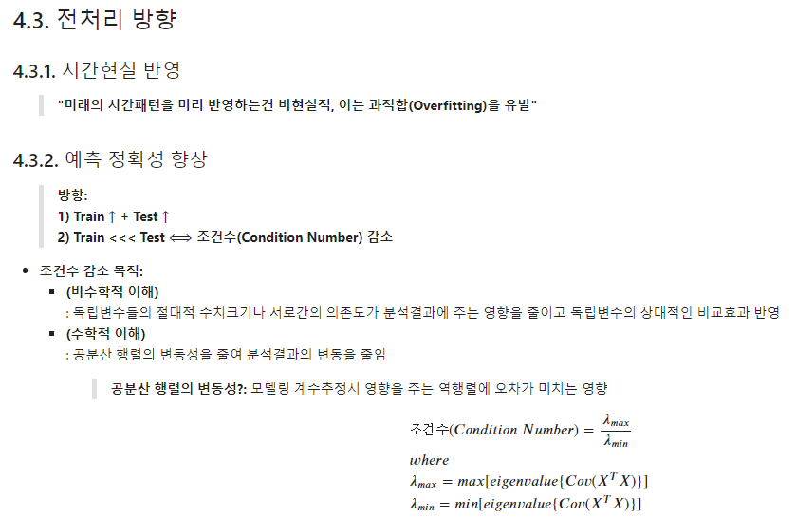
4. 시계열 분석

Slide 10
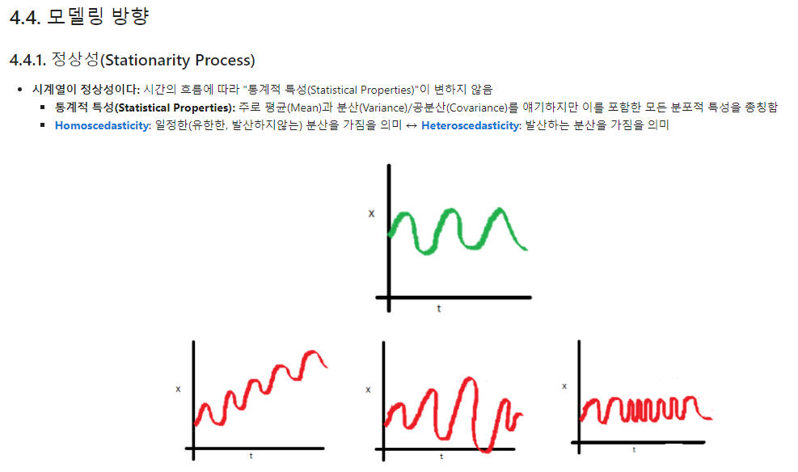
4. 시계열 분석

Slide 11
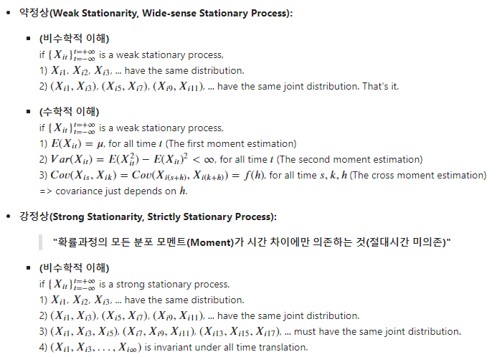
4. 시계열 분석

Slide 12
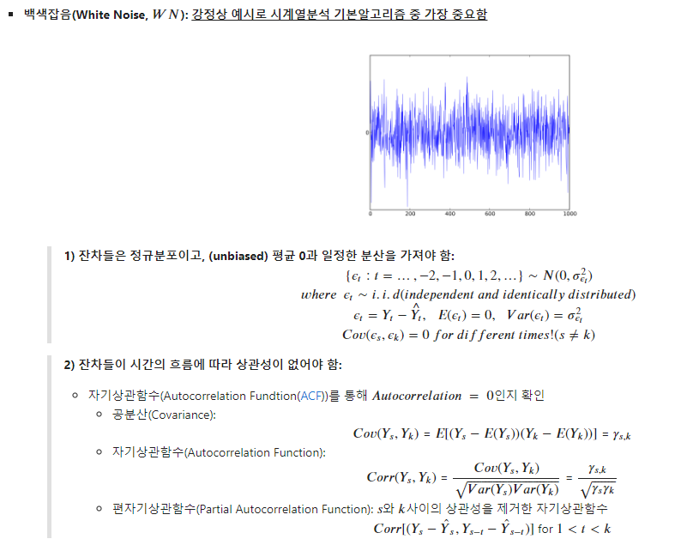
4. 시계열 분석

Slide 13
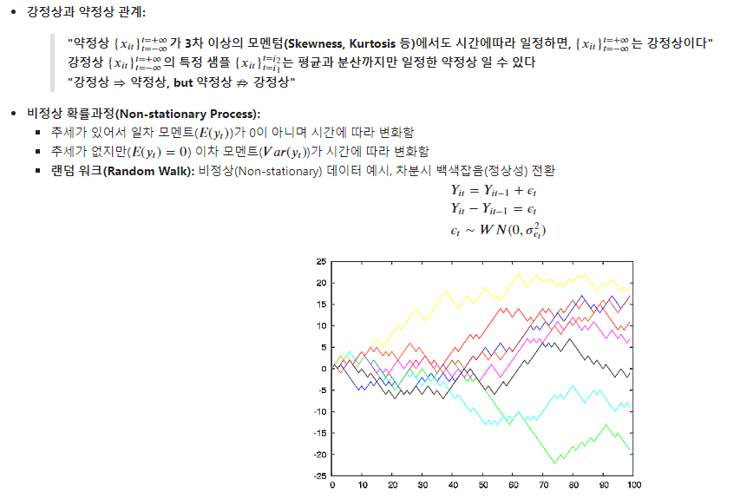
4. 시계열 분석

Slide 14
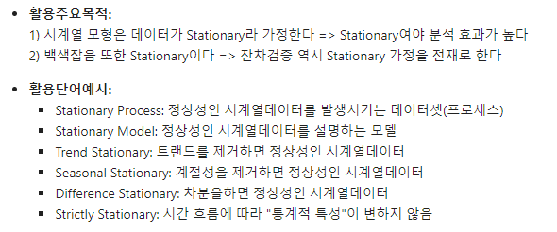
4. 시계열 분석

Slide 15
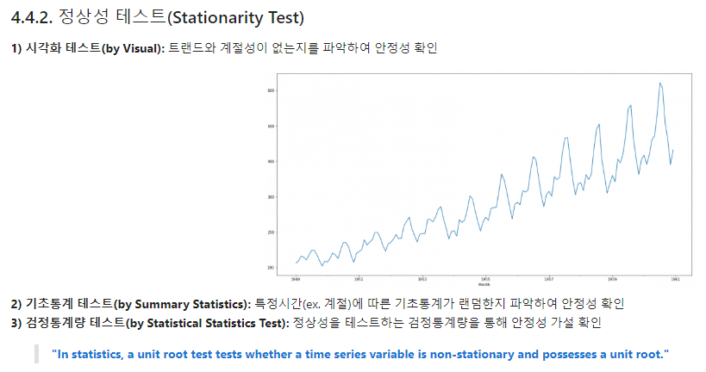
4. 시계열 분석

Slide 16
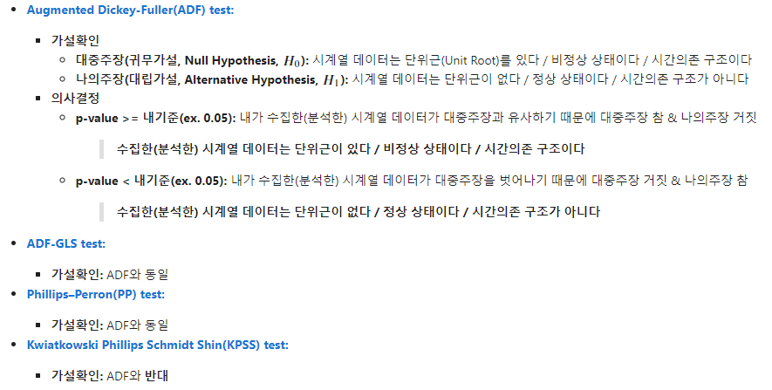
4. 시계열 분석

Slide 17
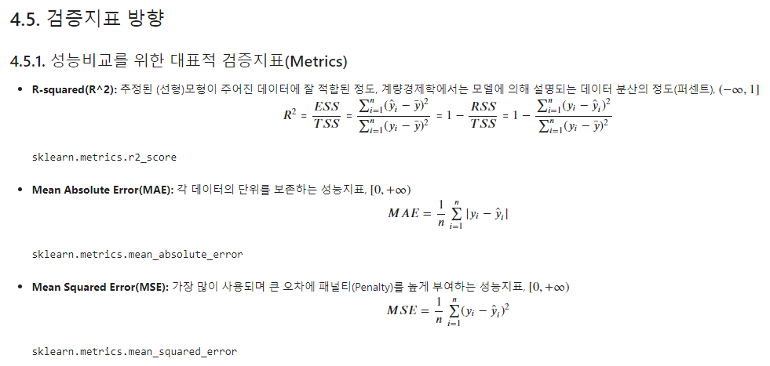
4. 시계열 분석

Slide 18
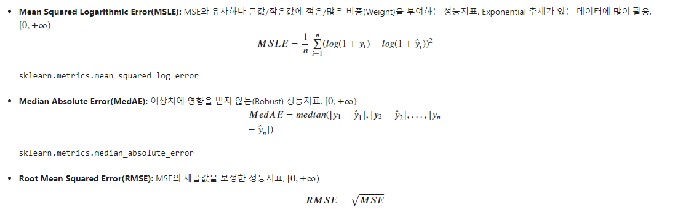
4. 시계열 분석

Slide 19
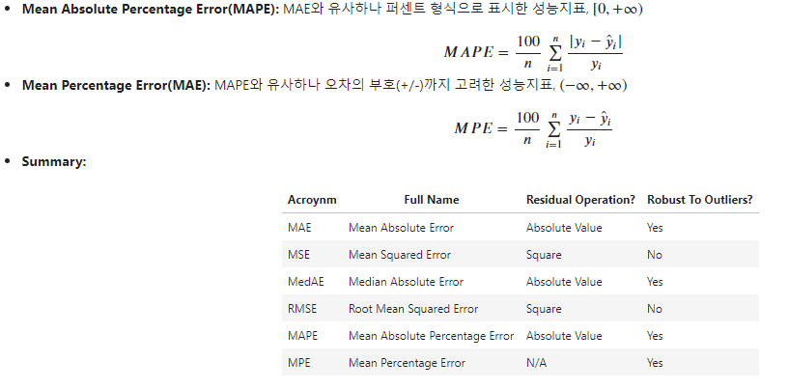
4. 시계열 분석

Slide 20
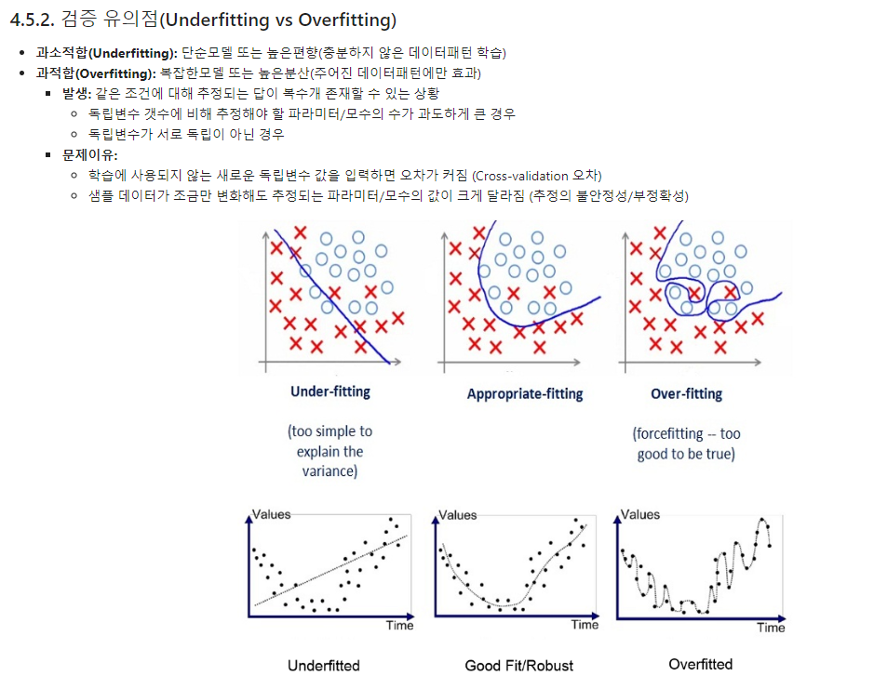
4. 시계열 분석

Slide 21
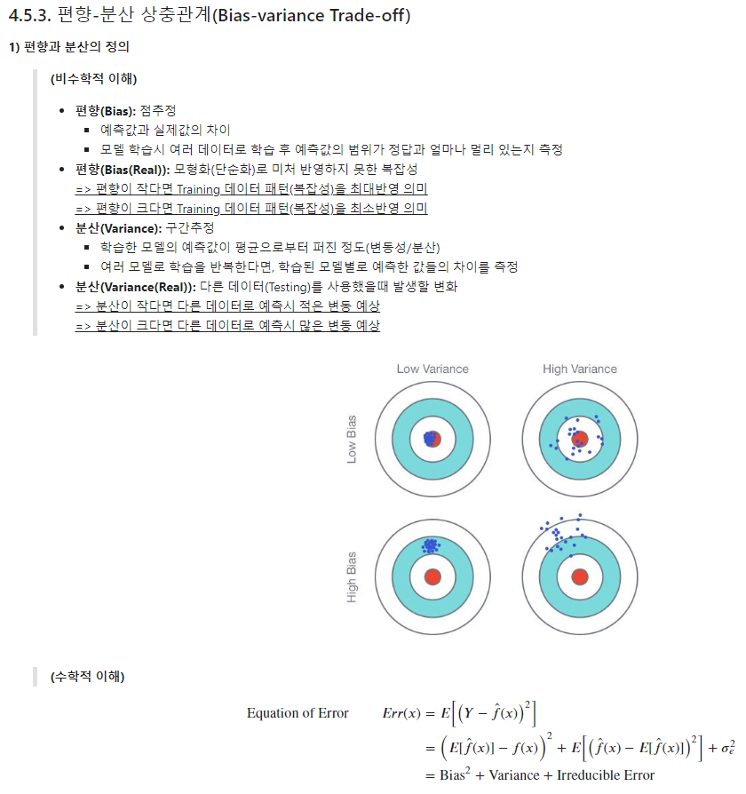
4. 시계열 분석

Slide 22
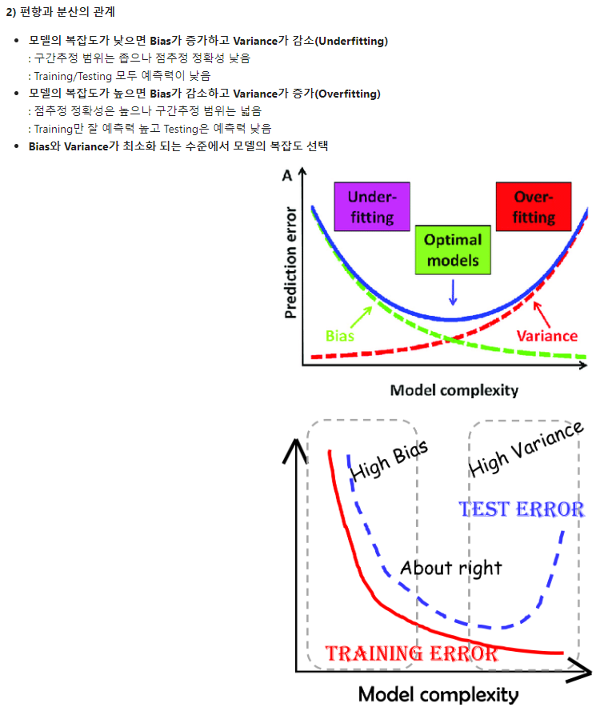
4. 시계열 분석

Slide 23
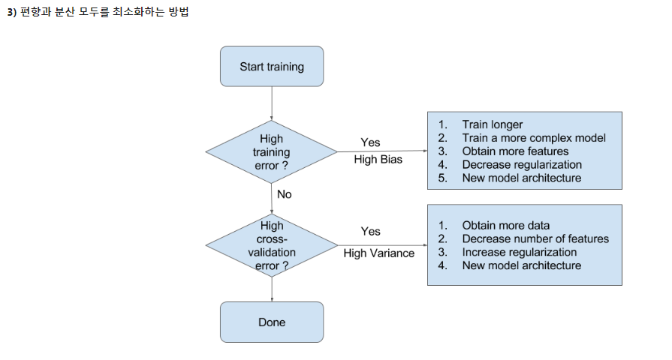
4. 시계열 분석

Slide 24
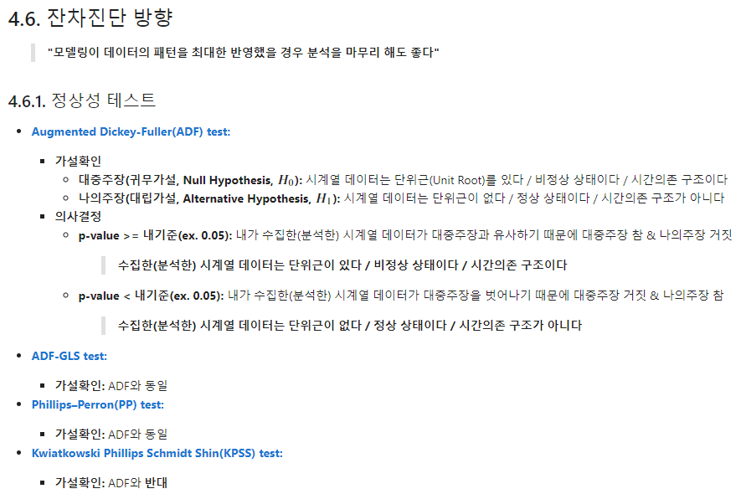
4. 시계열 분석

Slide 25
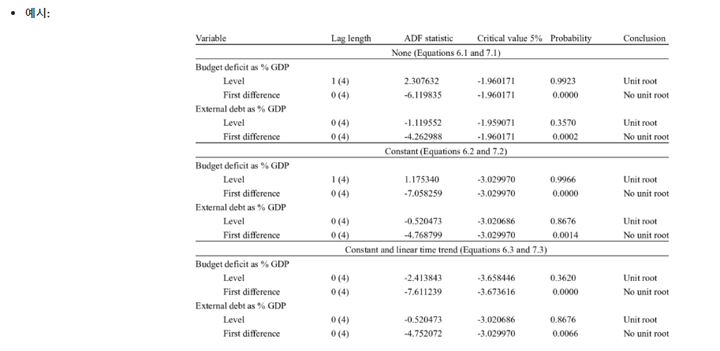
4. 시계열 분석

Slide 26
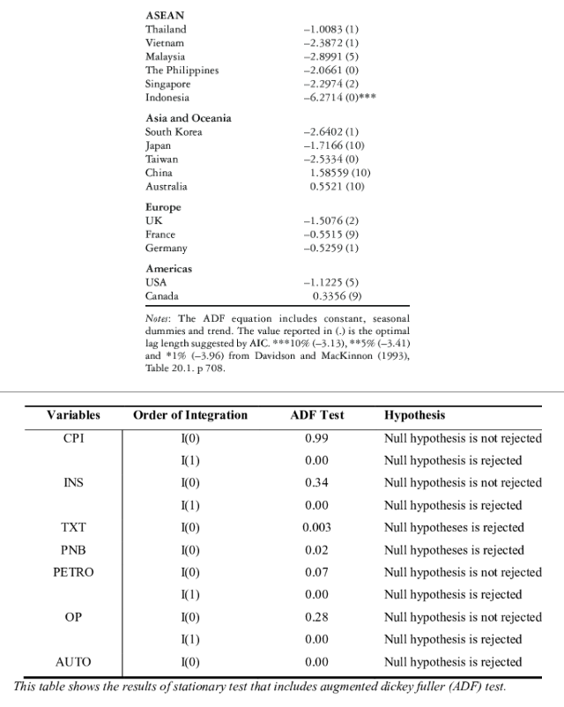
4. 시계열 분석

Slide 27
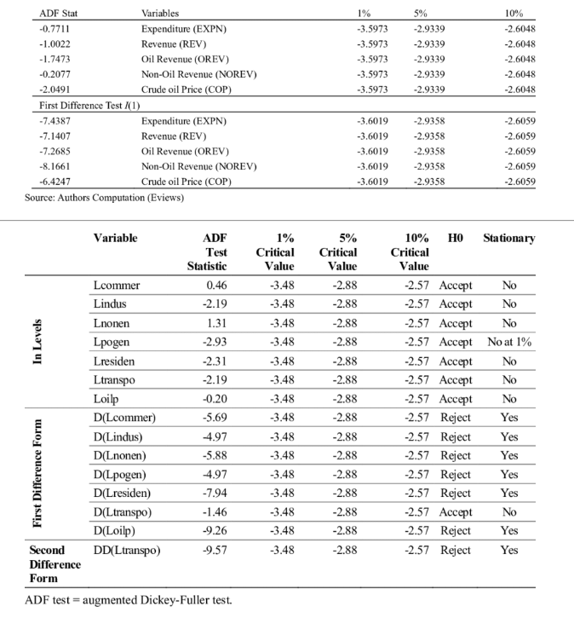
4. 시계열 분석

Slide 28
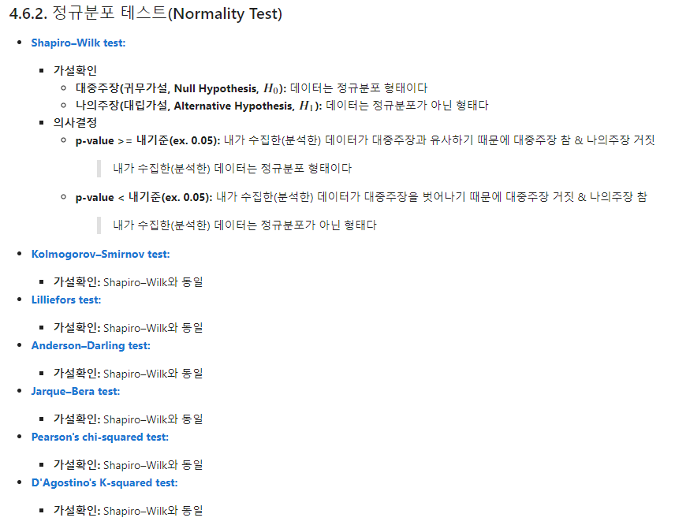
4. 시계열 분석

Slide 29
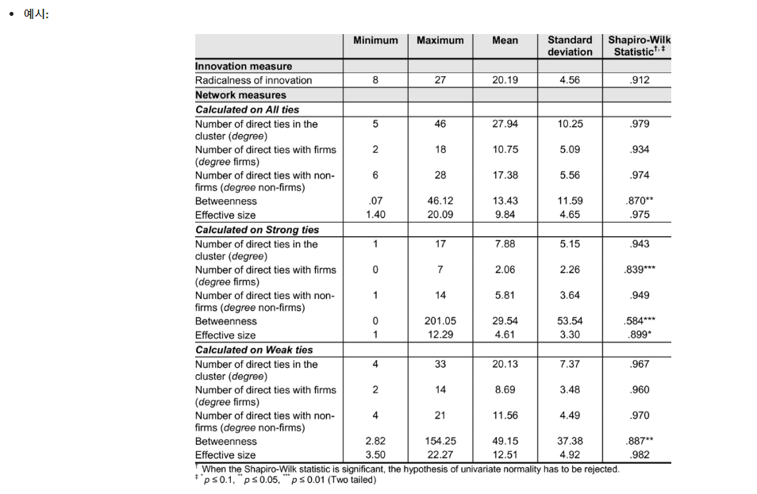
4. 시계열 분석

Slide 30
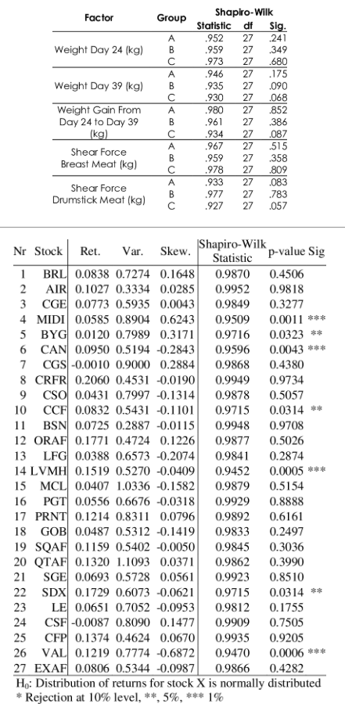
4. 시계열 분석

Slide 31
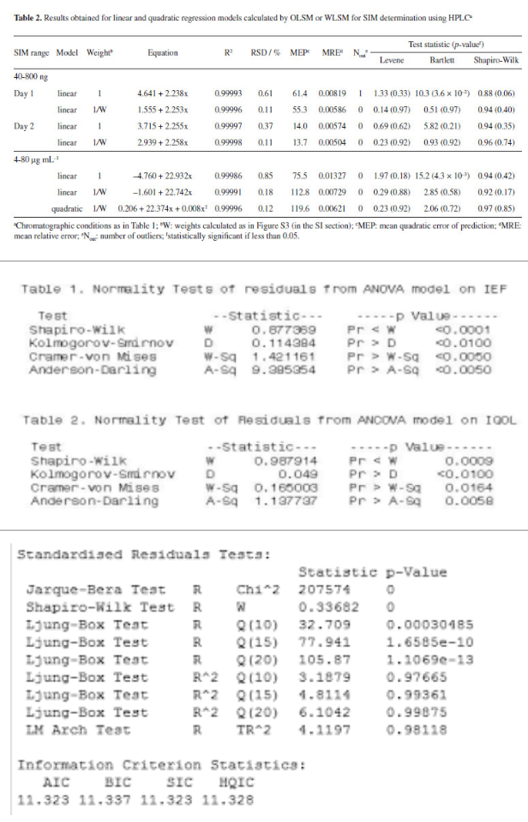
4. 시계열 분석

Slide 32
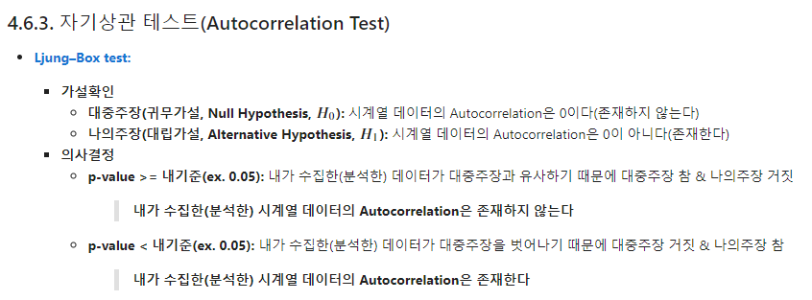
4. 시계열 분석

Slide 33
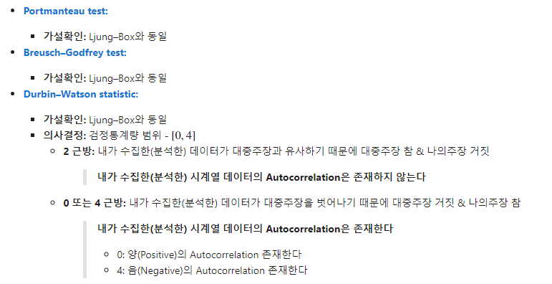
4. 시계열 분석

Slide 34
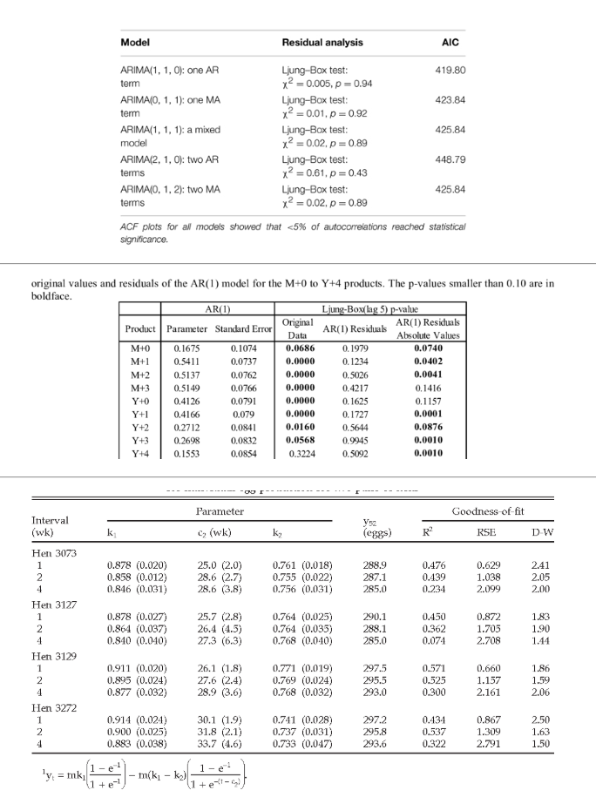
4. 시계열 분석

Slide 35
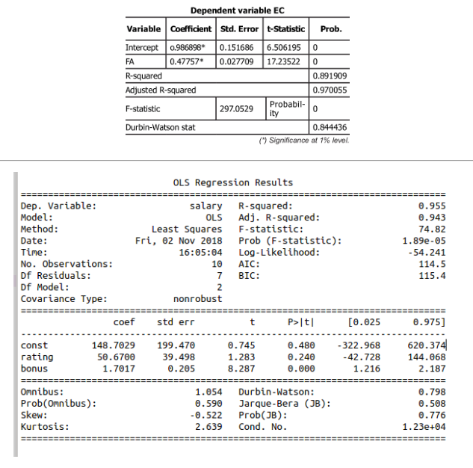
4. 시계열 분석

Slide 36
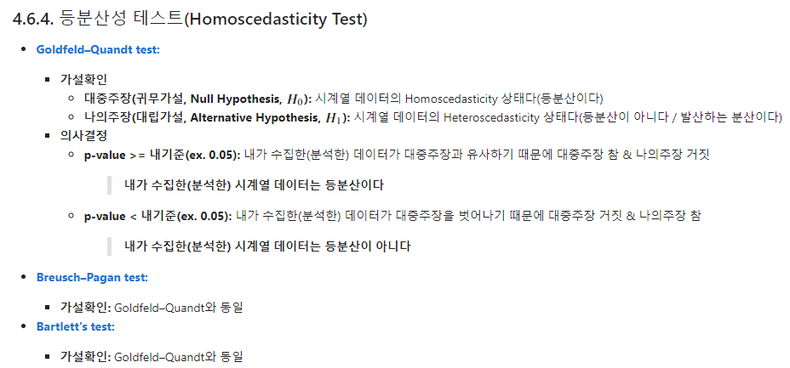
4. 시계열 분석

Slide 37
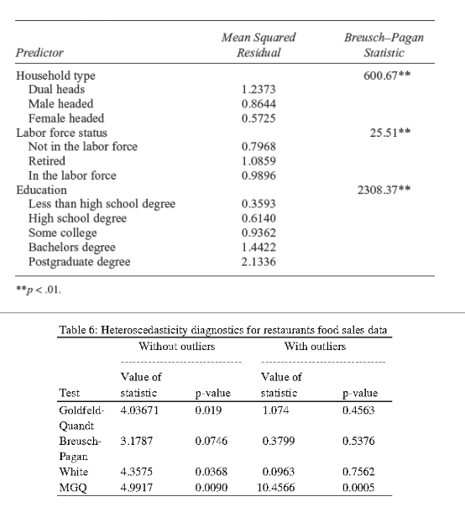
4. 시계열 분석

Slide 38

감사합니다.

